Slide 1

MODELAGEM DE DADOS
MODELO DE BANCO DE DADOS
-

Slide 2
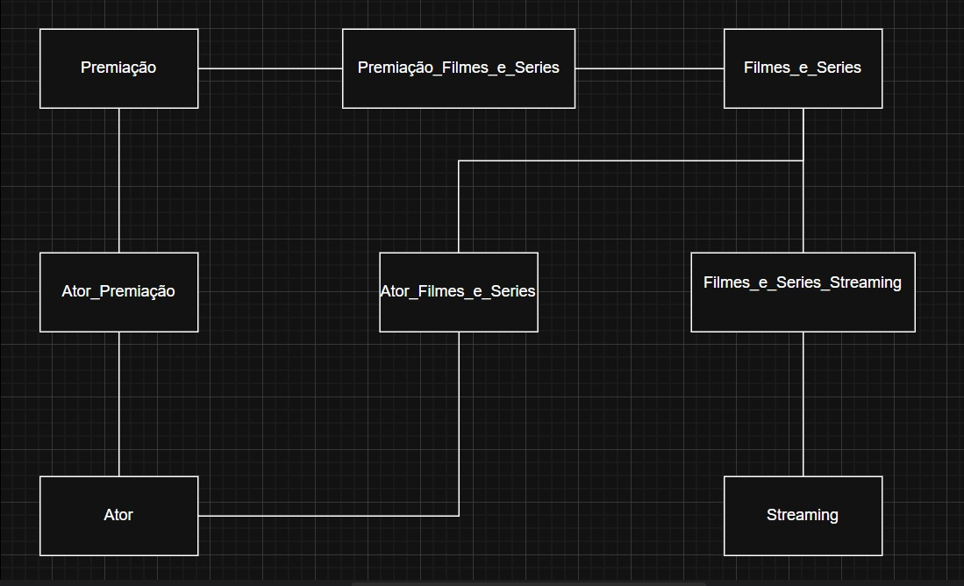
TEMA: FILMES E SÉRIES
MODELO CONCEITUAL

Slide 3
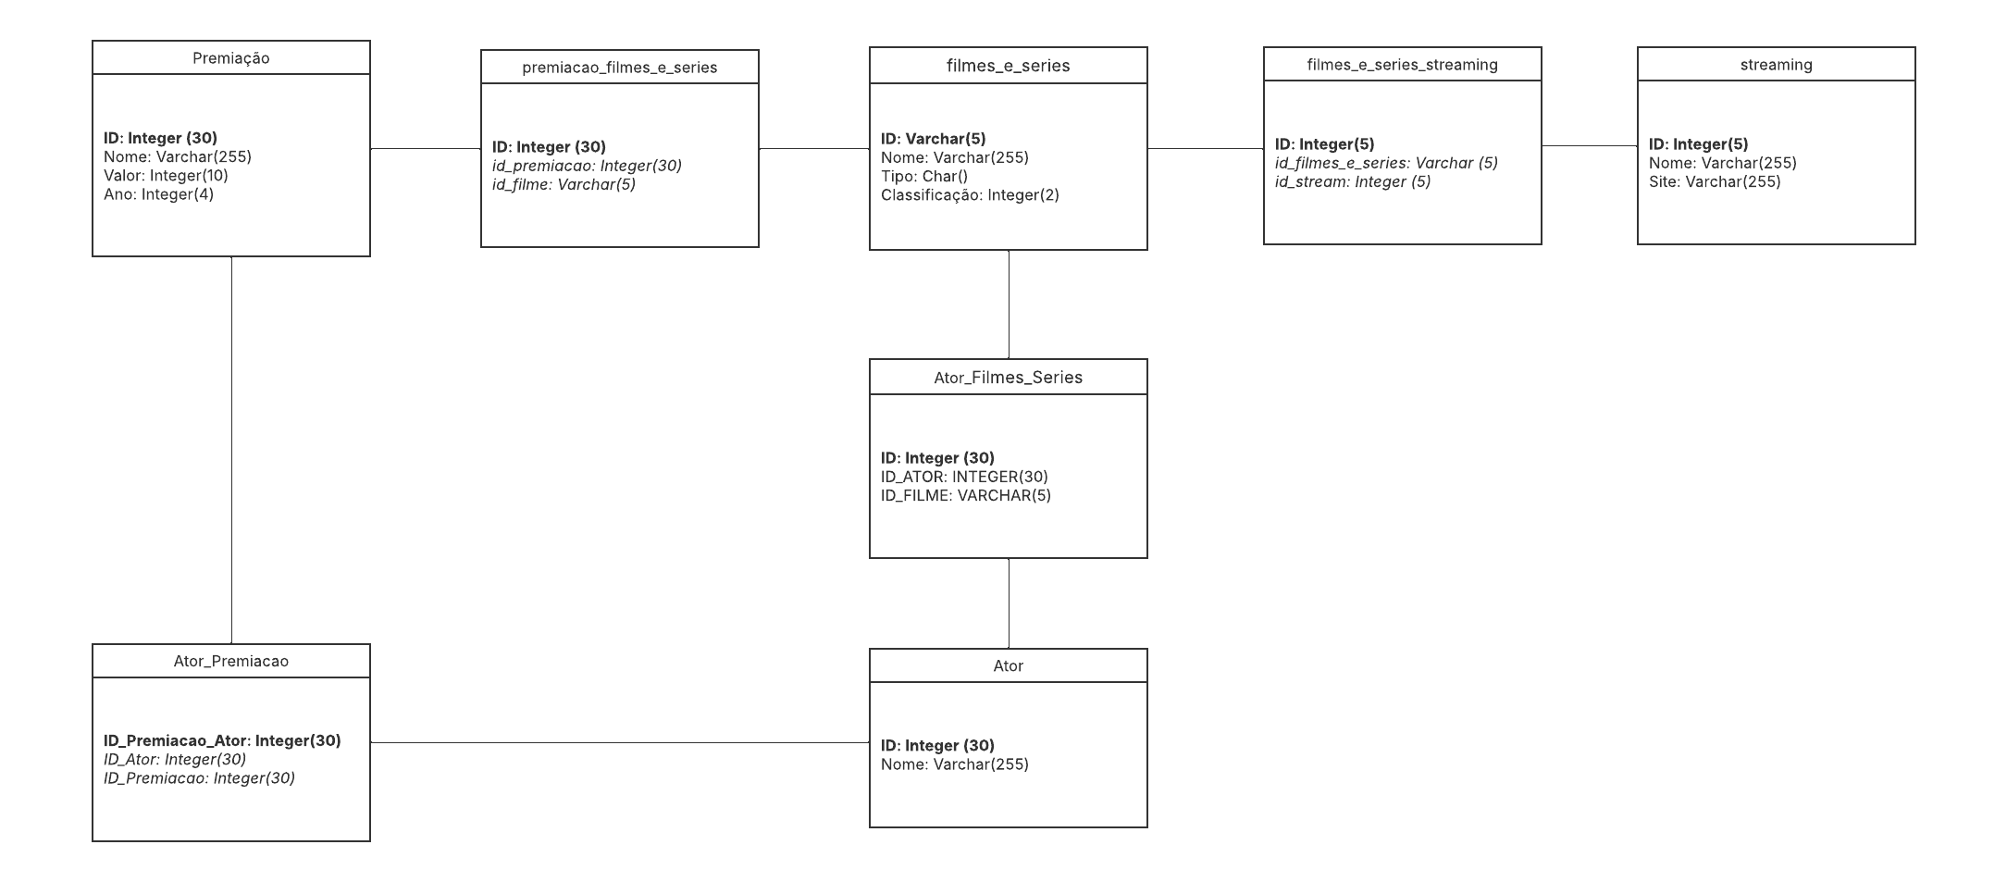
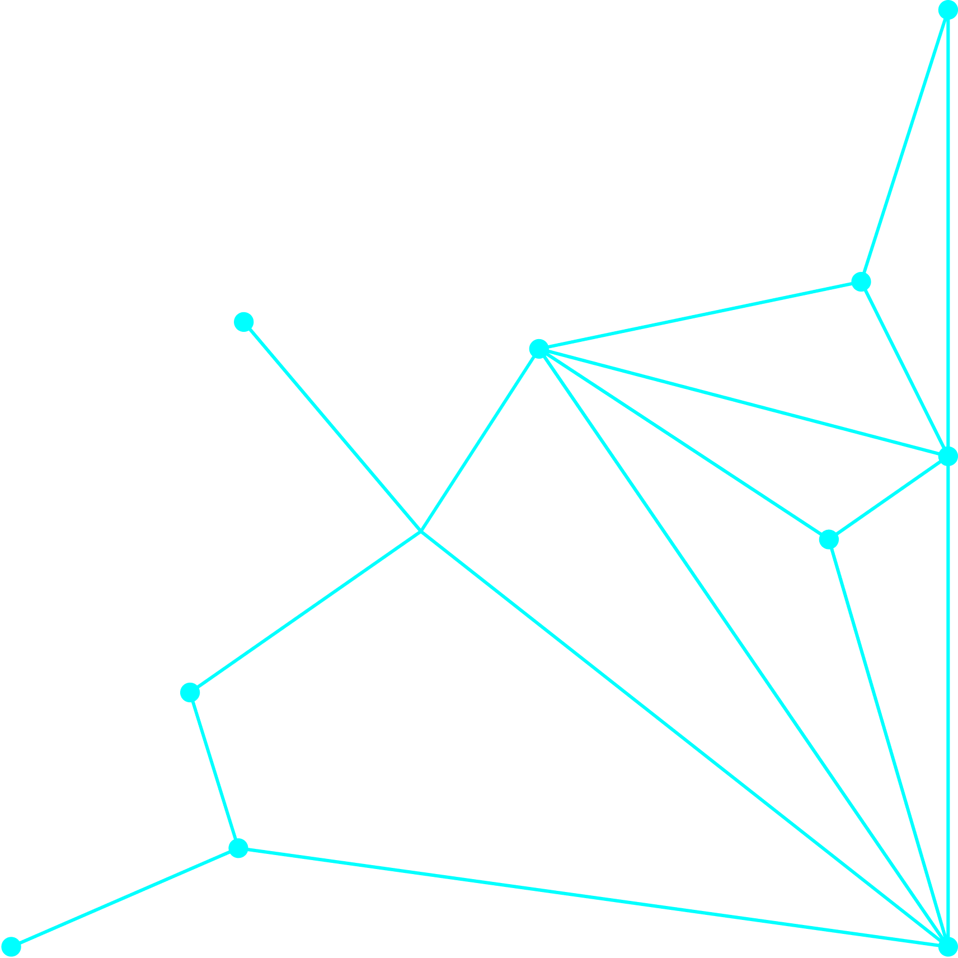
MODELO LÓGICO

Slide 4
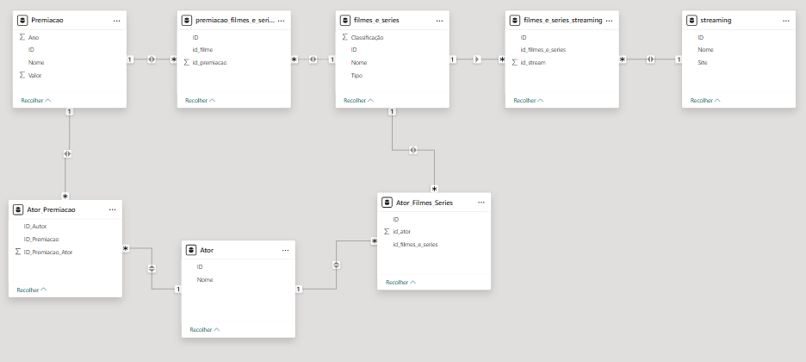
MODELO ENTIDADE-RELACIONAMENTO (MER)

Slide 5
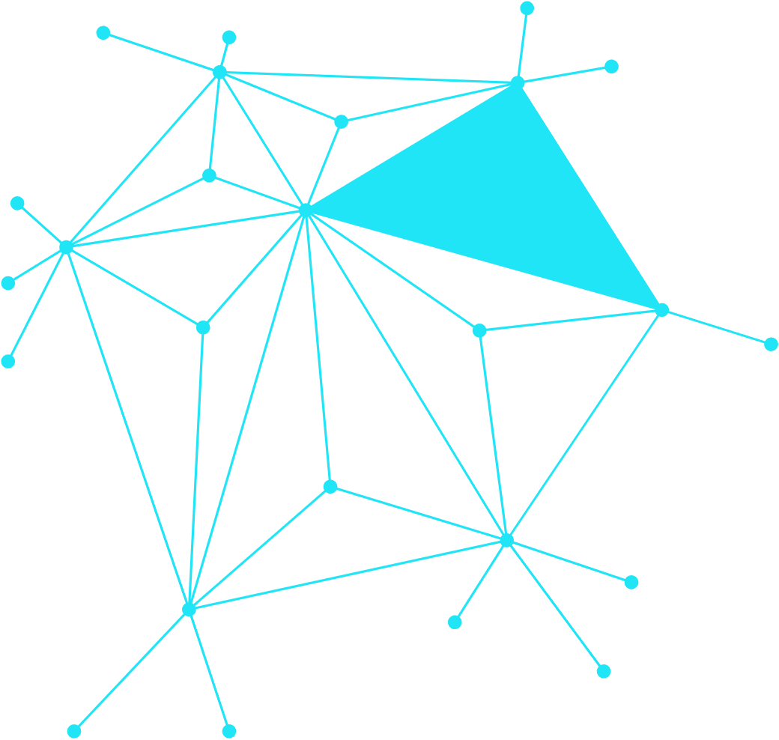
MUITO OBRIGADO!

